Slide 1
INVESTASI
ANA DHAOUD DAROIN

Slide 2
DEFINISI INVESTASI (I)
Investasi adalah komitmen atas sejumlah dana
atau sumberdaya lainnya yang dilakukan pada
saat ini, dengan tujuan memperoleh sejumlah
keuntungan di masa datang.
Contoh:
1. Investasi pada saham mengharapkan
keuntungan dari kenaikan harga saham atau
pembagian dividen.
2. Waktu yang Anda korbankan untuk belajar.

Slide 3
Kegiatan investasi
dilakukan pada sejumlah aset seperti:
1. Aset real (tanah, emas, mesin, atau bangunan).
2. Aset finansial (deposito, saham, obligasi,
options, warrants, atau futures).
Aset finansial adalah klaim berbentuk surat
berharga atas sejumlah aset-aset pihak penerbit surat berharga tersebut.

Slide 4
DEFINISI DAN JENIS INVESTASI
Pihak-pihak yang melakukan kegiatan investasi
disebut investor.
Investor pada umumnya bisa digolongkan menjadi
dua, yaitu:
1. Investor individual (individual/retail investors)
Investor individual terdiri dari individu-individu yang
melakukan aktivitas investasi.
2. Investor institusional (institutional investors)
Investor institusional biasanya terdiri dari perusahaanperusahaan
asuransi, lembaga penyimpan dana (bank dan lembaga simpan pinjam), lembaga lembaga dana pensiun, maupun perusahaan investasi.

Slide 5
HUBUNGAN ANTARA INVESTASI DAN KONSUMSI
Kesejahteraan moneter ditunjukkan oleh penjumlahan pendapatan yang dimiliki saat ini dan nilai saat ini (present value) pendapatan di masa datang.
Orang seharusnya membuat keputusan seperti berapa banyak penghasilan saat ini yang seharusnya dihabiskan atau dikonsumsi dan berapa banyak seharusnya diinvestasikan menurut preferensinya.

Slide 6
Trade off antara konsumsi (Ko) dan investasi (K1)
K1
C
A,B,C merupakan pola konsumsi dan investasi yang berbeda
Rp 10,4 juta
Rp 5,2 juta
B
A
0
Rp 10,4juta
K0
Rp 5juta

Slide 7
Tujuan Investasi
1. Untuk mendapatkan kehidupan yang
lebih layak di masa datang.
2. Mengurangi tekanan inflasi.
3. Dorongan untuk menghemat pajak

Slide 8
Proses Investasi
Hal mendasar dalam proses keputusan investasi adalah pemahaman hubungan antara return yang diharapkan dan risiko suatu investasi.
Hubungan risiko dan return yang diharapkan dari suatu investasi merupakan hubungan yang searah dan linear. Artinya semakin besar return yang diharapkan, semakin besar pula tingkat risiko yang harus dipertimbangkan.

Slide 9
DASAR KEPUTUSAN RESIKO
Return
Return yang diharapkan investor dari investasi yang dilakukannya merupakan kompensasi atas biaya kesempatan (opportunity cost) dan risiko penurunan daya beli akibat adanya pengaruh inflasi.
Return yang diharapkan (expected return) merupakan tingkat return yang diantisipasi investor di masa datang. Sedangkan return yang terjadi (realized return) ata ureturn aktual merupakan tingkat return yang telah diperoleh investor pada masa lalu.

Slide 10
DASAR KEPUTUSAN RESIKO
2. Resiko
Risiko bisa diartikan sebagai kemungkinan return aktual yang berbeda dengan return yang diharapkan. Secara spesifik, mengacu pada kemungkinan realisasireturn aktual lebih rendah dari return minimum yang diharapkan.

Slide 11
3. Hubungan tingkat resiko dan return harapan
Jika resikonya kecil maka return yang diharapkan juga kecil begitu juga sebaliknya
Hubunganya adalah linear atau positif

Slide 12
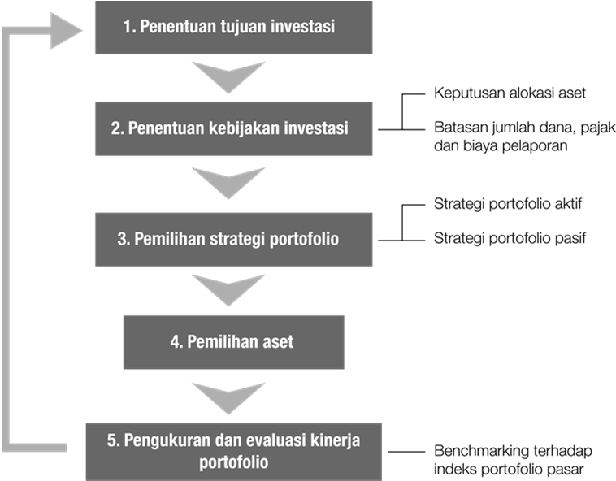
Proses keputusan investasi

Slide 13
Strategi pasif merupakan tindakan investor yang cenderung pasif dalam berinvestasi dalam saham dan hanya mendasarkan pergerakan sahamnya pada pergerakan indeks pasar.
Tujuan dari strategi pasif ini adalah memperoleh return portofolio sebesar return indeks pasar dengan menekankan seminimal mungkin risiko dan biaya investasi yang harus dikeluarkan.

Slide 14
TERIMA KASIH 

